Slide 1
Universidad Autónoma del Estado de México
Plantel Nezahualcóyotl
De la Escuela preparatoria
Asignatura: Economía
Nivel Medio Superior (5º Semestre)
CBU2009
Módulo II “Microeconomía”
Créditos: 5
Autor: M en DAES. Adriana Muñoz Flores
Septiembre 2016

Slide 2
Teoría del consumidor
Mercado. Es cualquier acuerdo que permita a compradores y vendedores obtener información y hacer negocios entre sí.
Precio de un objeto. Es la cantidad de dinero (en unidades monetarias)que debe entregarse a cambio del objeto
Cantidad demandada de un bien o servicio. Es la cantidad que los consumidores planean comprar en un periodo dado y a un precio en particular.

Slide 3
Ley de la demanda
Establece que: Si los demás factores permanecen constantes, cuanto más alto sea el precio de un bien, menor es la cantidad demanda; y mientras menor sea el precio de un bien, mayor es la cantidad demandada.

Slide 4
Demanda
Se refiere a la relación completa entre la cantidad demandada y el precio de un bien, y se ilustra a través de la curva de demanda y el plan de demanda.

Slide 5
Curva de demanda. Muestra la relación entre la cantidad demandada de un bien y su precio.*
Plan de demanda. Muestra las cantidades demandadas a diferentes precios.*
*Cuando todos los demás factores que influyen sobre las compras planeadas de los consumidores permanecen sin cambios.

Slide 6
Factores determinantes de la demanda
1. Los precios de los bienes relacionados
2. Los precios futuros esperados
3. Ingresos
4. Ingreso futuro esperado
5. Población
6. Preferencias

Slide 7
Cantidad ofrecida de un bien o servicio. Es la cantidad que los productores planean vender durante un periodo dado, a un precio en particular.

Slide 8
Ley de la oferta
Establece que: Si los demás factores permanecen constantes, cuanto más alto sea el precio de un bien, mayor será la cantidad ofrecida de dicho bien; y mientras menor sea el precio de un bien, menor será la cantidad ofrecida.

Slide 9
Oferta
Se refiere a la relación completa entre la cantidad ofrecida y el precio de un bien y se ilustra mediante la curva de oferta y el plan de oferta.

Slide 10
Curva de Oferta. Muestra la relación entre la cantidad ofrecida de un bien y su precio.*
Plan de oferta. Enumera las cantidades ofrecidas a cada precio.*
*Cuando todos los demás factores que influyen en las ventas planeadas de los productores permanecen igual.

Slide 11
Factores determinantes de la oferta
1. Los precios de los factores productivos
2. Los precios de los bienes relacionados
3. Los precios futuros esperados
4. El número de oferentes
5. La tecnología

Slide 12
Ejercicio
Los planes de oferta y demanda de goma de mascar son:
PRECIO (¢ por paquete) | CANTIDAD DEMANDADA (Millones de paquetes por semana) | CANTIDAD OFRECIDA (Millones de paquetes por semana) | Excedente (­+) Faltante, escases, déficit (-) | PRESIÓN SOBRE LOS PRECIOS
20 | 180 | 60 | -120 | Ascendente
30 | 160 | 80 | -80 | Ascendente
40 | 140 | 100 | -40 | Ascendente
50 | 120 | 120 | 0 | Equilibrio
60 | 100 | 140 | +40 | Descendente
70 | 80 | 160 | +80 | Descendente
80 | 60 | 180 | +120 | Descendente

Slide 13
a. Elabore la gráfica del mercado de goma de mascar e indique en ella el precio y la cantidad de equilibrio.

Slide 14
Equilibrio de mercado
Es una situación en la que fuerzas opuestas se contrarrestan unas a otras. En los mercados el equilibrio ocurre cuando el precio logra que concuerden los planes de compradores y vendedores.

Slide 15
Precio de equilibrio. Es el precio al cual la cantidad demandada es igual a la cantidad ofrecida.
Cantidad de equilibrio. Es la cantidad comprada y vendida al precio de equilibrio.
El precio de equilibrio es de ¢50 por paquete
La cantidad de equilibrio 120 millones de paquetes por semana

Slide 16
b. Suponga que la goma de mascar tiene un precio de 70¢ por paquete. Describa la situación del mercado de goma de mascar y explique cómo se ajusta el precio de éste bien.
Como se muestra en la tabla anterior. Cuando la goma de mascar tiene un precio de 70¢ por paquete, la cantidad demandada (80) es menor a la cantidad ofrecida (160), por lo que se dice que existe un excedente de +80 millones de paquetes por semana, lo que conlleva a que el precio deba descender para así incrementar la posibilidad de que lo compren.

Slide 17
Teoría de la Producción
Producto total (PT). Es la producción máxima que se puede realizar dada una cantidad determinada de trabajadores.
Producto promedio (PP). Es igual al producto total dividido entre la cantidad de trabajo empleado.
Producto marginal (PMg). Es el aumento del producto total que resulta del incremento de una unidad de trabajo empleado cuando todos los demás insumos permanecen constantes.

Slide 18
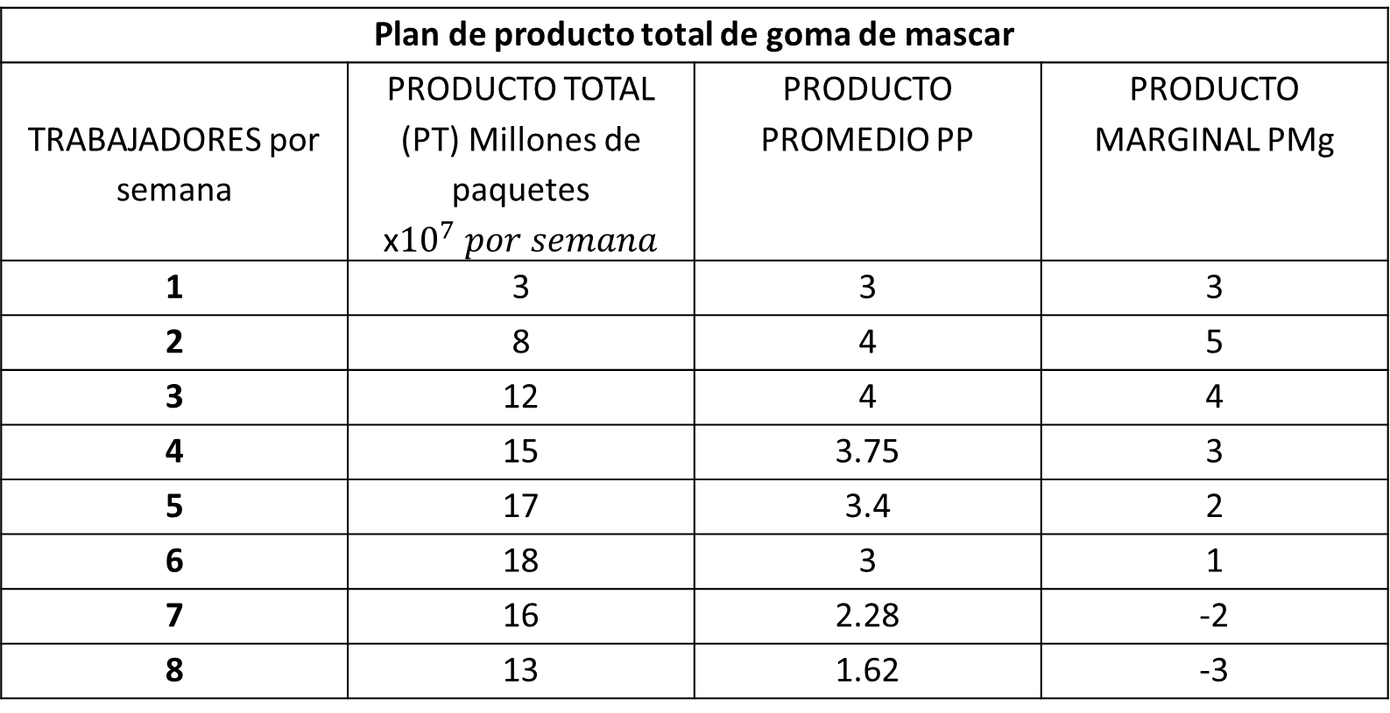
Plan de producto total de goma de mascar
TRABAJADORES por semana | PRODUCTO TOTAL (PT) Millones de paquetes x${10}^{7} por semana$ | PRODUCTO PROMEDIO PP | PRODUCTO MARGINAL PMg
1 | 3 | 3 | 3
2 | 8 | 4 | 5
3 | 12 | 4 | 4
4 | 15 | 3.75 | 3
5 | 17 | 3.4 | 2
6 | 18 | 3 | 1
7 | 16 | 2.28 | -2
8 | 13 | 1.62 | -3

Slide 20
Cuestionario
1. ¿En qué etapa producirías?
Segunda etapa, ya que en ésta se encuentra la mayor cantidad de producción y es la única etapa de producción para el productor racional, donde se optimizan los recursos.
2. ¿Con cuántos trabajadores producirías?
Con 6 trabajadores

Slide 21
Teoría de los Costos
Costo total (CT). Es el costo de todos los recursos productivos que utiliza. El costo total se divide en costo fijo y costo variable.
Costo fijo (CF). Es el costo de los insumos fijos de la empresa.
Costo variable (CV). Es el costo de los insumos variables de la empresa.

Slide 22
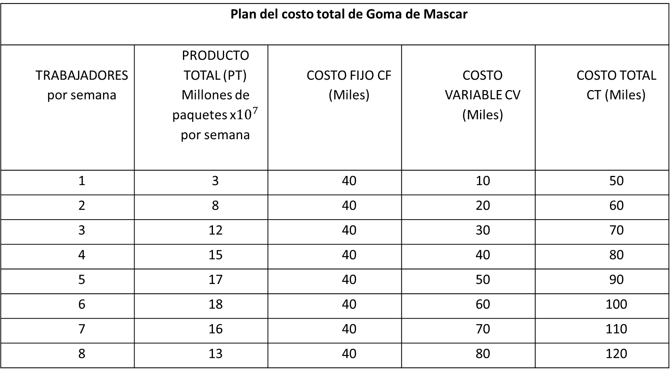
Plan del costo total de Goma de Mascar
TRABAJADORES por semana | PRODUCTO TOTAL (PT) Millones de paquetes x${10}^{7}$ por semana | COSTO FIJO CF (Miles) | COSTO VARIABLE CV (Miles) | COSTO TOTAL CT (Miles)
1 | 3 | 40 | 10 | 50
2 | 8 | 40 | 20 | 60
3 | 12 | 40 | 30 | 70
4 | 15 | 40 | 40 | 80
5 | 17 | 40 | 50 | 90
6 | 18 | 40 | 60 | 100
7 | 16 | 40 | 70 | 110
8 | 13 | 40 | 80 | 120

Slide 24
Cuestionario
1. ¿Cuál es el Costo Fijo de acuerdo al Nº de trabajadores con el cual obtienes la mayor ganancia?
• 40
2. ¿Cuál es el Costo Variable de acuerdo al Nº de trabajadores con el cual obtienes la mayor ganancia?
• 60
3. ¿Cuál es el Costo Total de acuerdo al Nº de trabajadores con el cual obtienes la mayor ganancia?
• 100

Slide 25
Clasificación del Mercado
Según el área geográfica
Local
Regional
Nacional
Mundial
El mercado de goma de mascar es un mercado nacional, porque el conjunto de transacciones comerciales ocurren dentro del país.

Slide 26
De acuerdo con lo que se ofrece
De Mercancías
De servicios
La goma de mascar es un mercado de mercancías porque se está ofreciendo un bien producido para intercambiarlo (venderlo).

Slide 27
De acuerdo a la formación del precio
De oferta instantánea
De corto Plazo
De largo Plazo
La goma de mascar es un mercado de lago plazo, ya que los precios se establecen con lentitud y todos los costos pueden cambiar de acuerdo a la proporción en que se utilizan los recursos, lo cual lo muestra la tabla de la teoría de los costos, en donde se ve cómo van cambiando los costos.

Slide 28
Según la competencia
De competencia perfecta o pura
De competencia Imperfecta
Monopolio
Competencia monopolística
Oligopolio
La goma de mascar es un mercado de competencia imperfecta y competencia monopolística, porque existe la diferenciación del producto o sea es un sustituto cercano, pero no perfecto de los productos de otras empresas, además porque se ofrece un pequeña parte de la producción total de la industria.

Slide 29
Otros mercados
Futuro
Negro
De divisas
La goma de mascar es un mercado a futuro, porque existe un acuerdo entre oferentes y demandantes (que son la oferta y demanda) para realizar una compraventa en el futuro.

Slide 30
Referencias Bibliográficas
Parkin, M. Y Esquivel, G. (2001).Microeconomía. Versión para América Latina. (5ª. Ed.) , México: Ed. Addison Wesley.
Quiroz, Mireya. (2005). Economía. ( 6a Ed.), Toluca, Estado de México: UAEM

